Slide 1
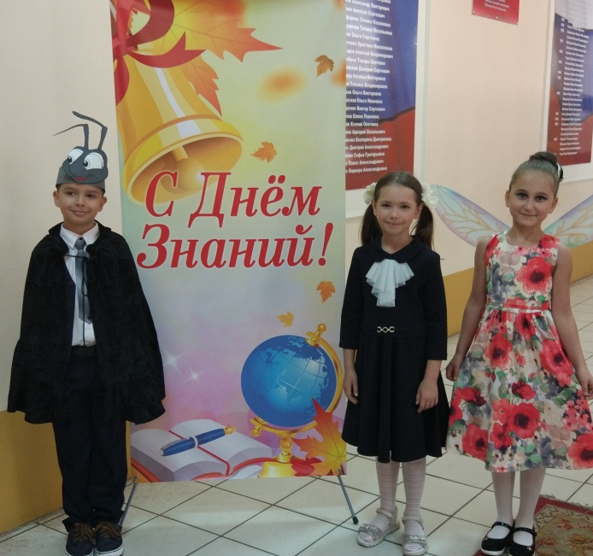
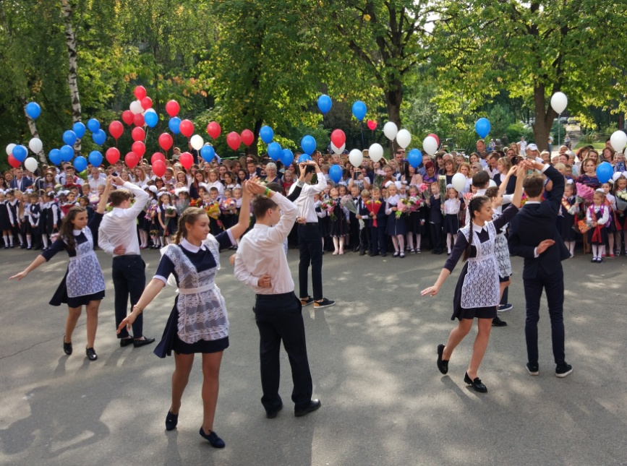
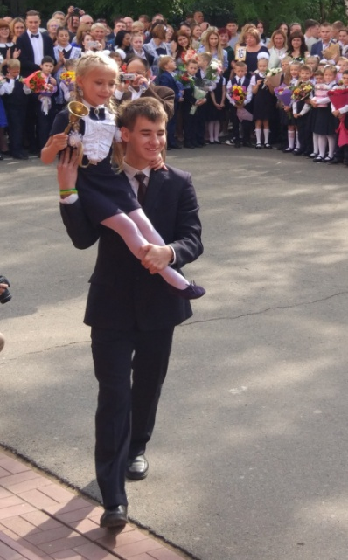
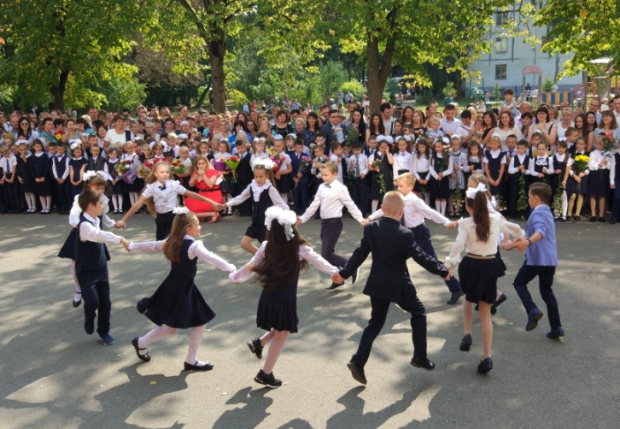
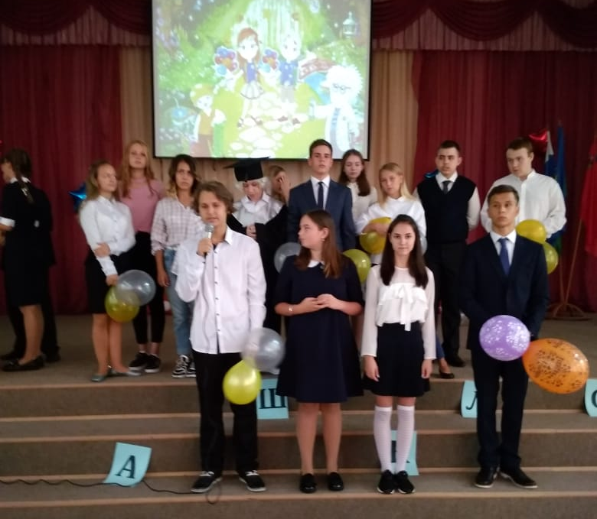
Логотип школы
МБОУ Одинцовская СОШ №12
САМОУПРАВЛЕНИЕ «ДЮЖИНА»
ДОСТИЖЕНИЯ ОУ
День
Знаний

Slide 2
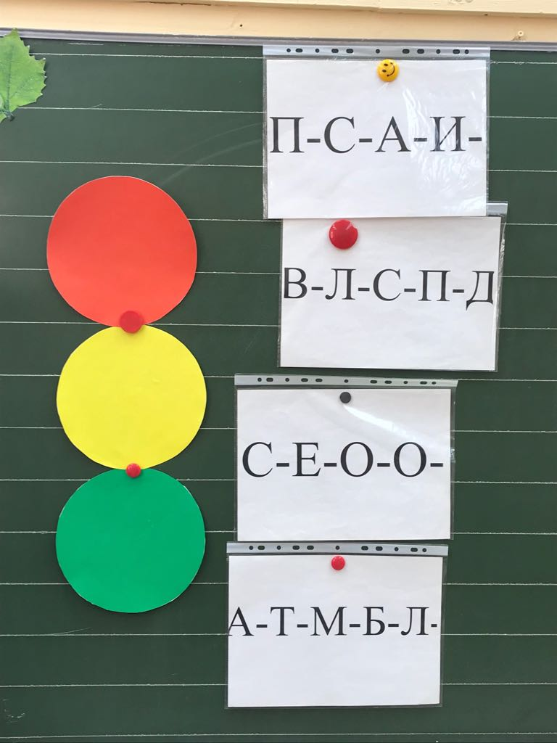
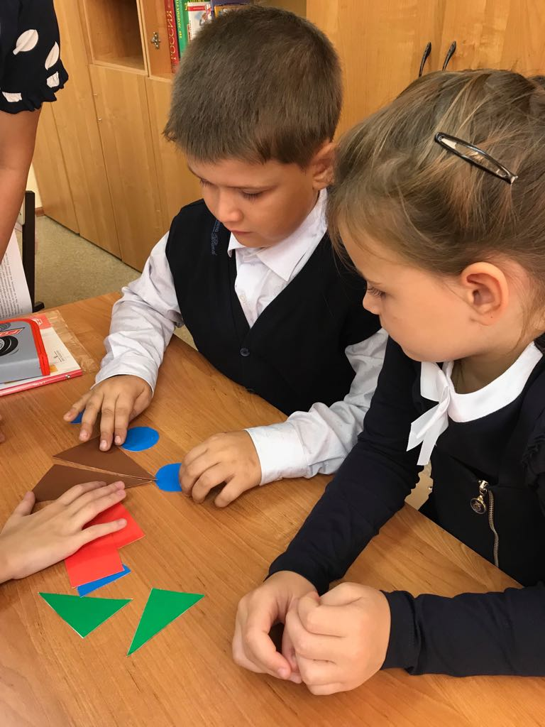
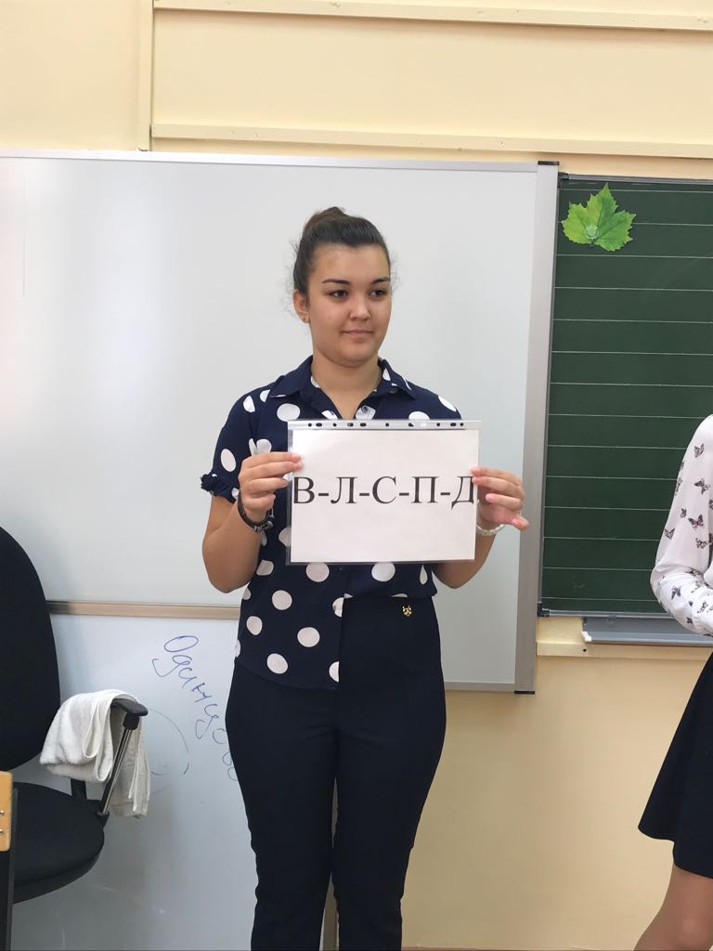
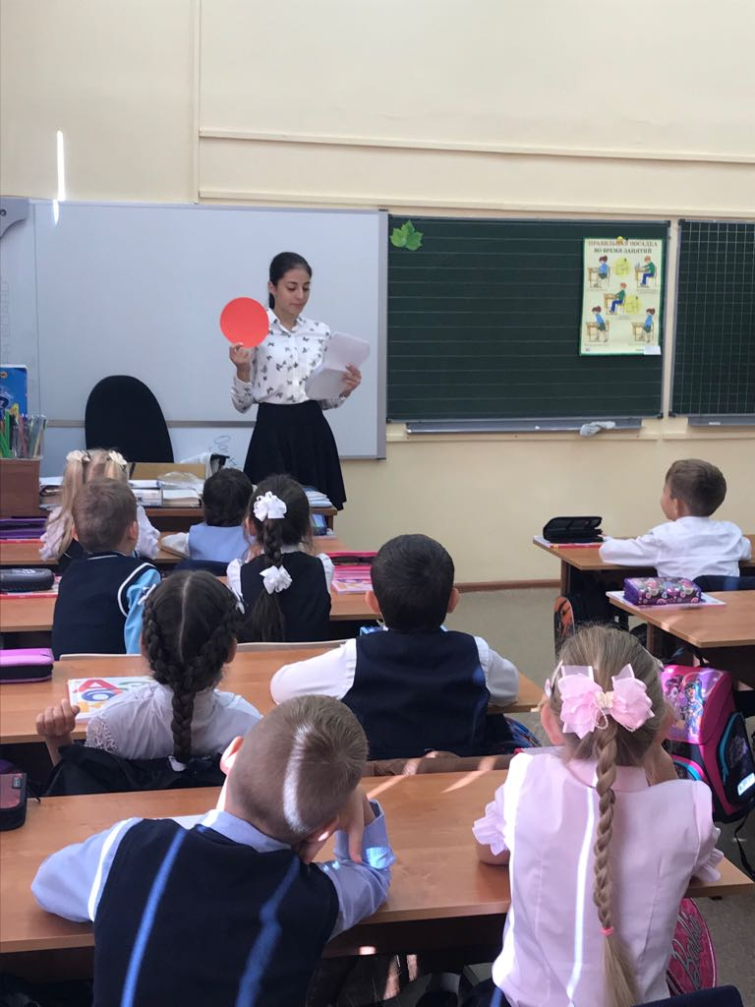
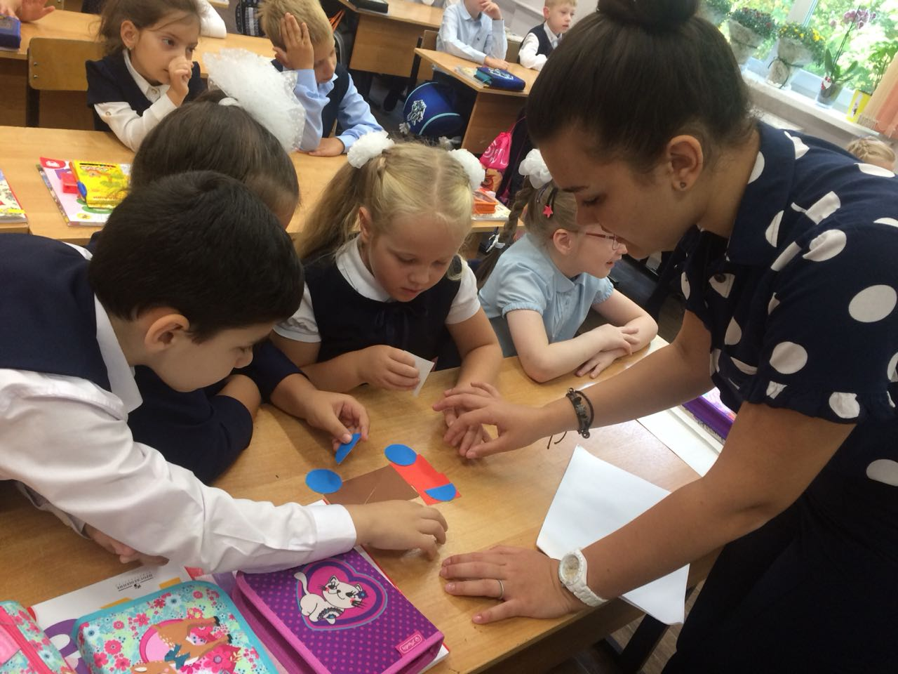
Логотип школы
МБОУ Одинцовская СОШ №12
Единый день профилактики ДДТТ

Slide 3
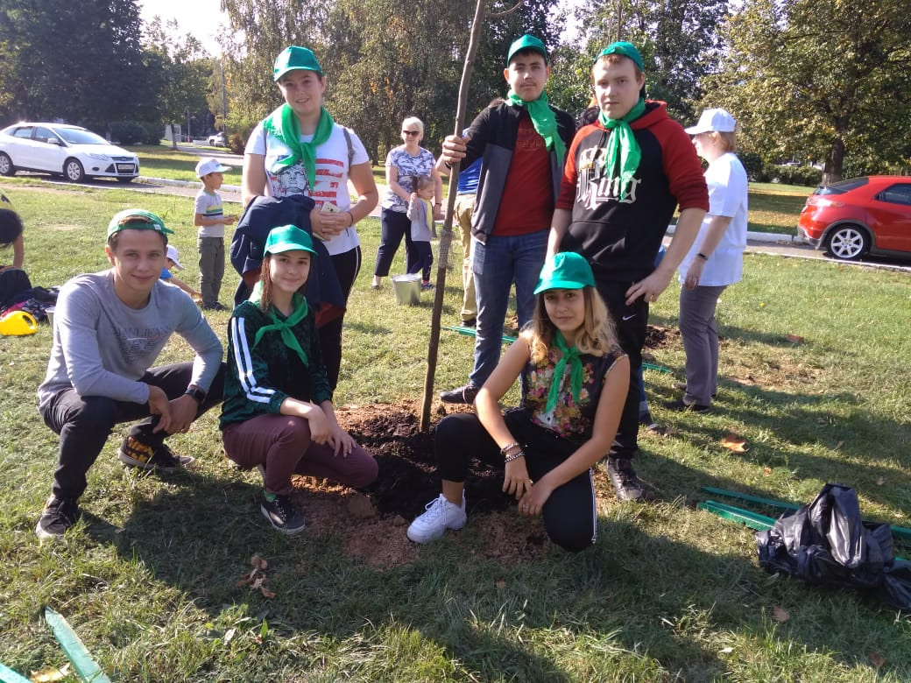
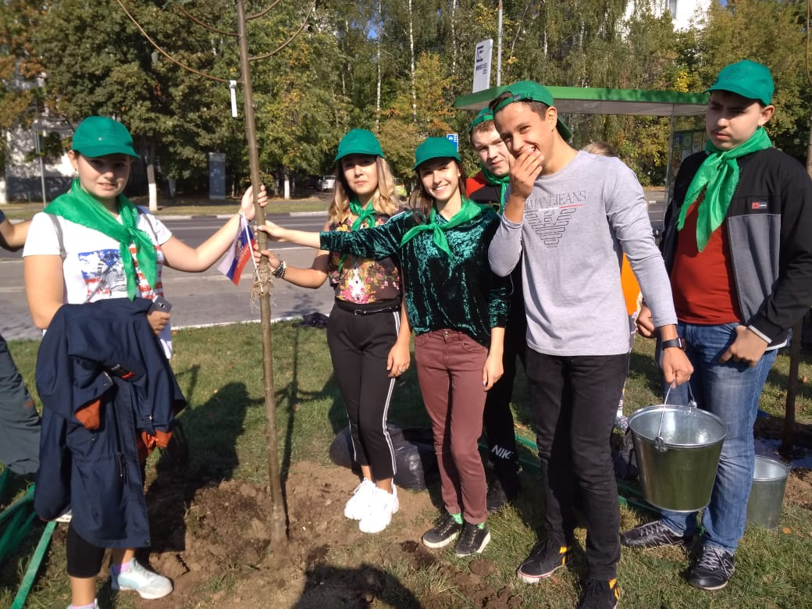
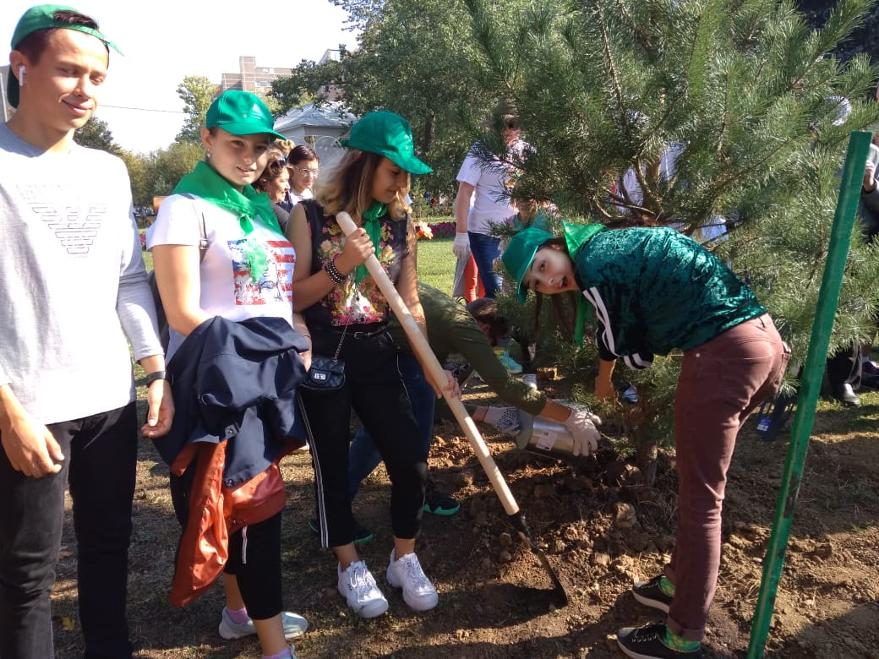
Логотип школы
МБОУ Одинцовская СОШ №12
Акция «Наш лес.
Посади дерево»

Slide 4
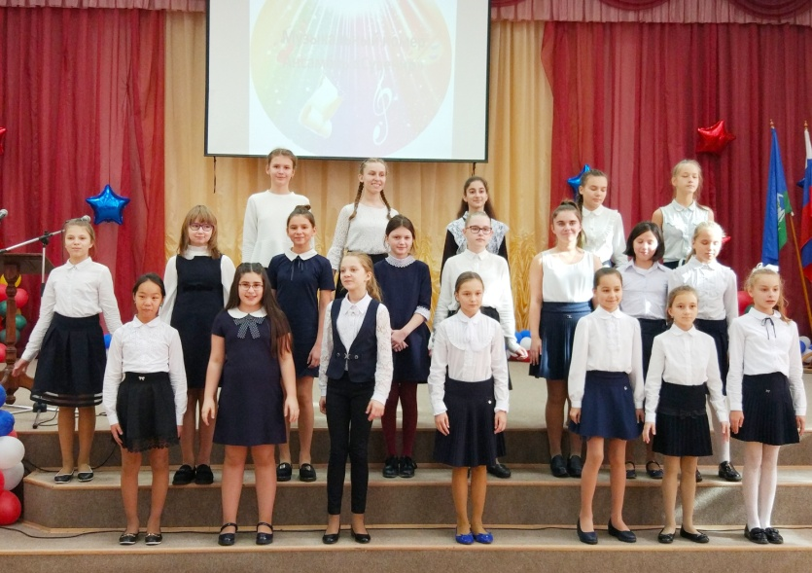
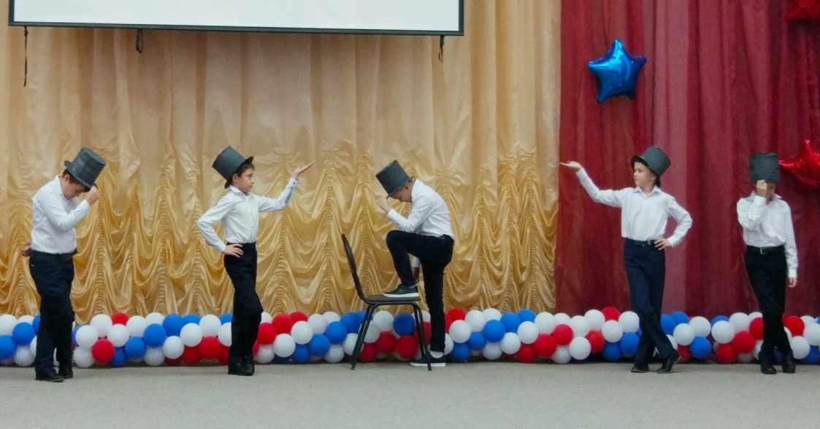
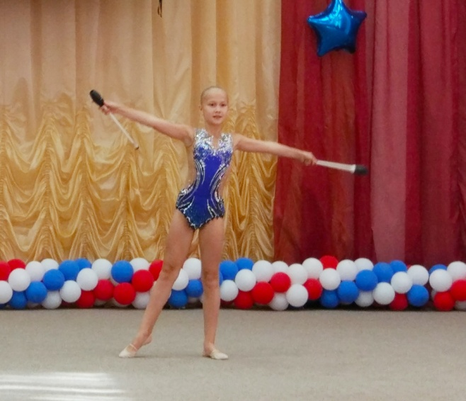
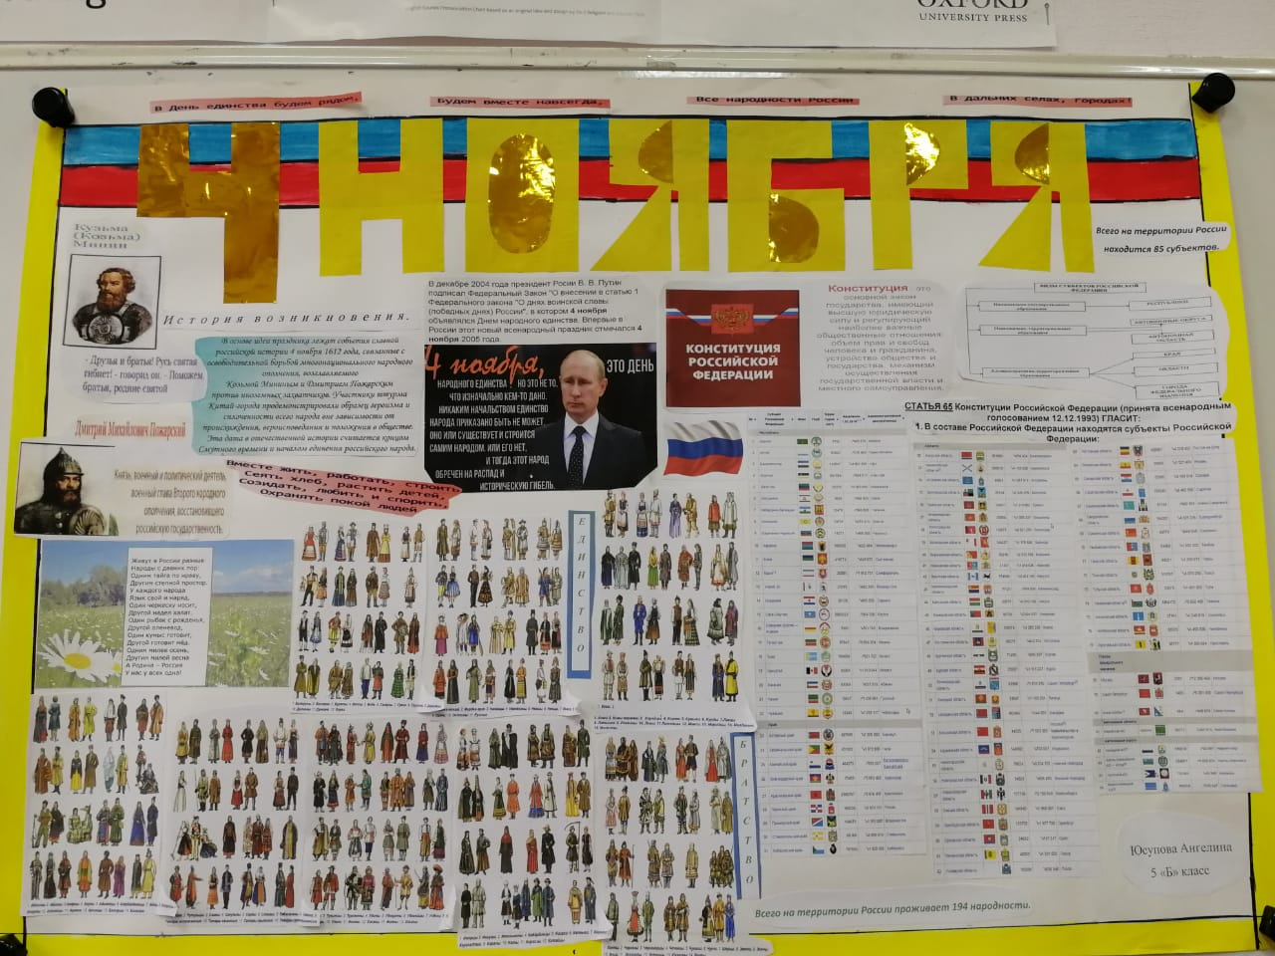
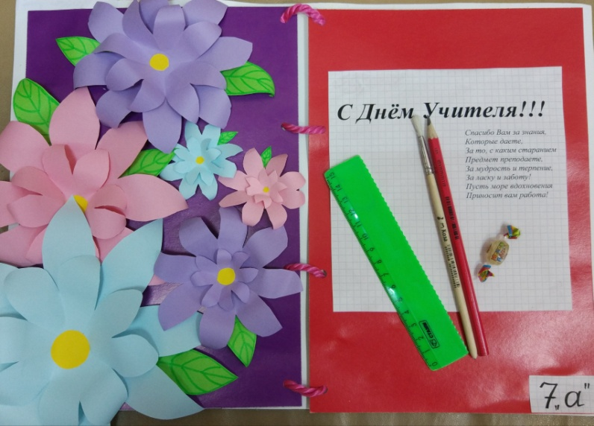
Логотип школы
МБОУ Одинцовская СОШ №12
ДОСТИЖЕНИЯ ОУ
День
Учителя

Slide 5
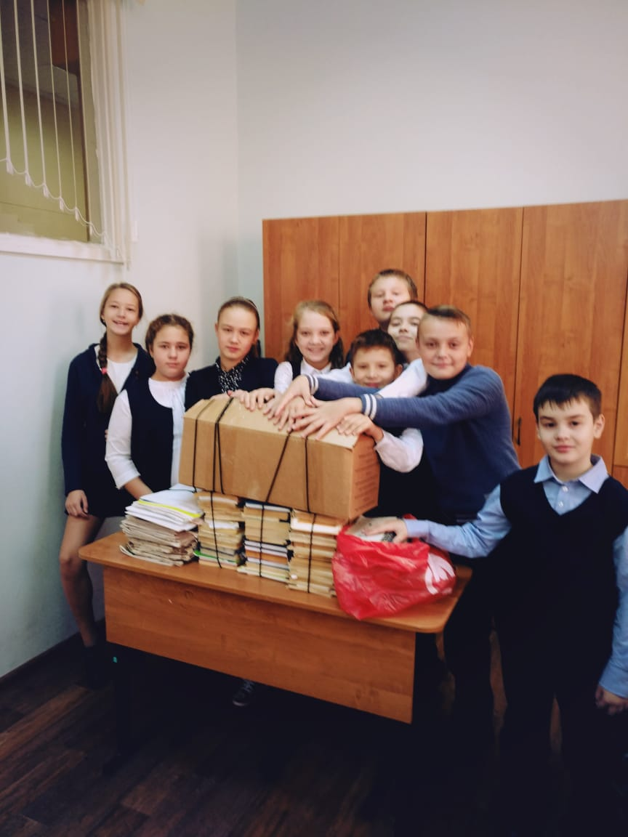
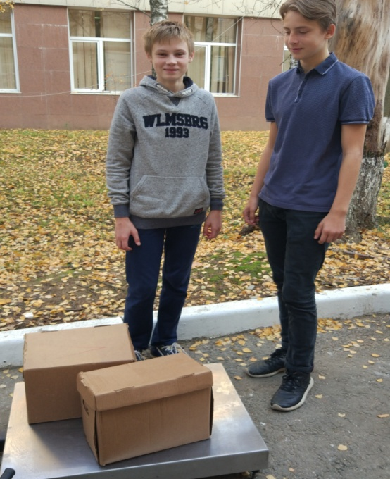
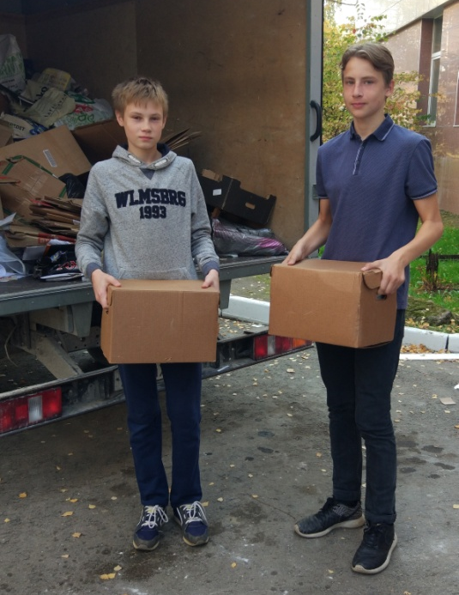
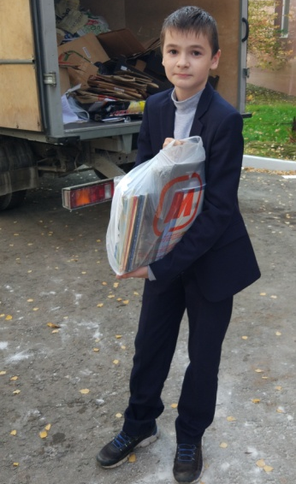
Логотип школы
МБОУ Одинцовская СОШ №12
ДОСТИЖЕНИЯ ОУ
Собрали 1380 кг макулатуры

Slide 6
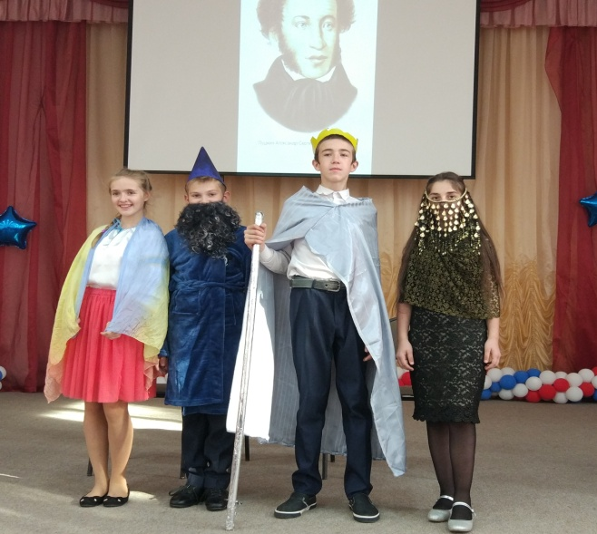
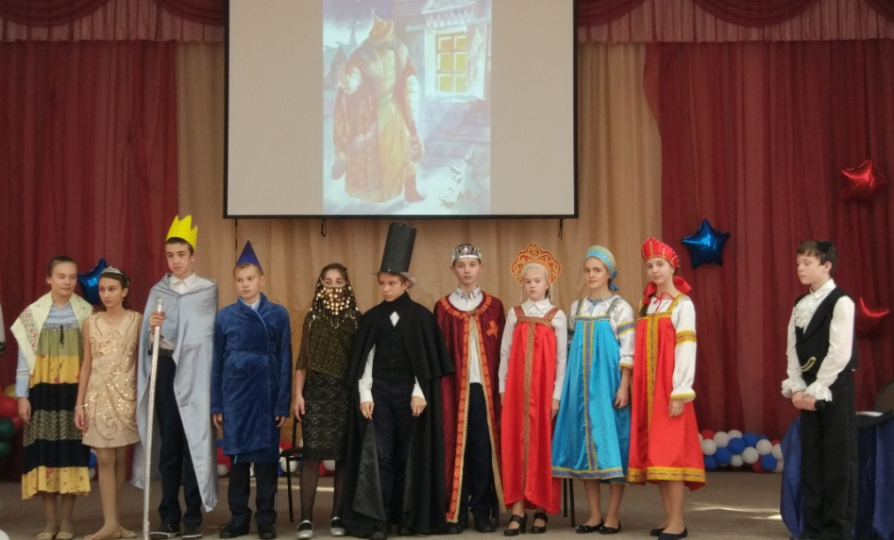
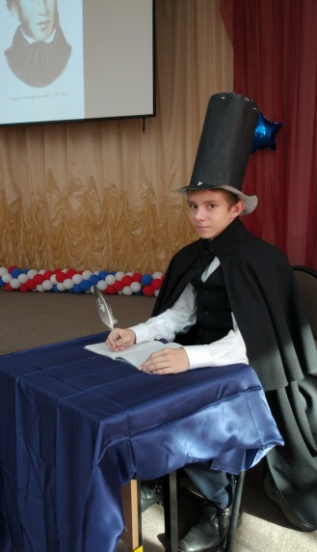
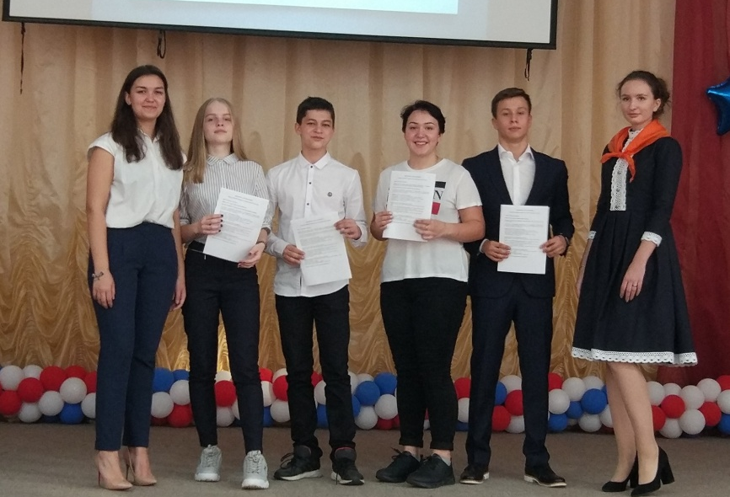
Логотип школы
МБОУ Одинцовская СОШ №12
Форум
«Мы рождены для вдохновенья!»

Slide 7
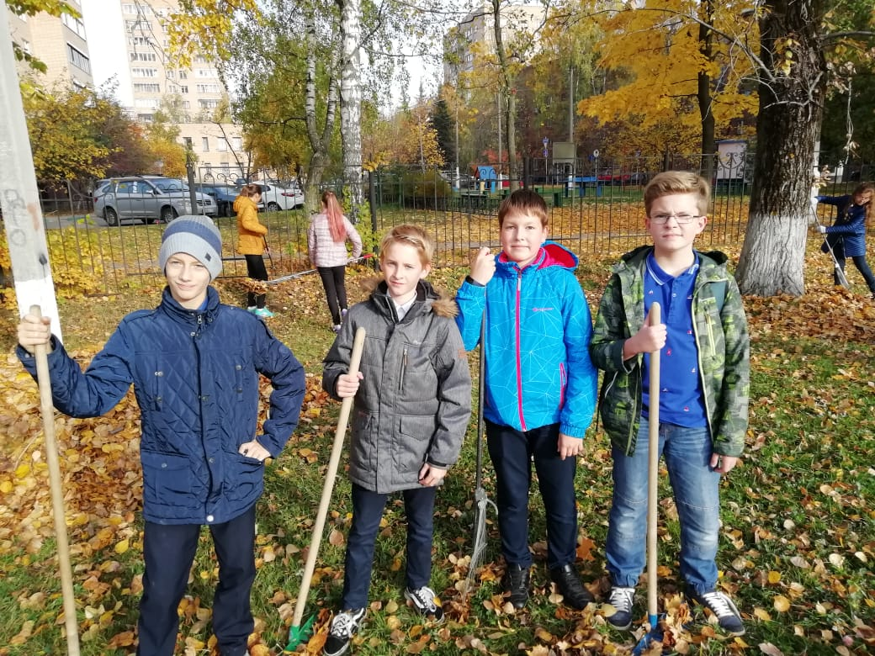
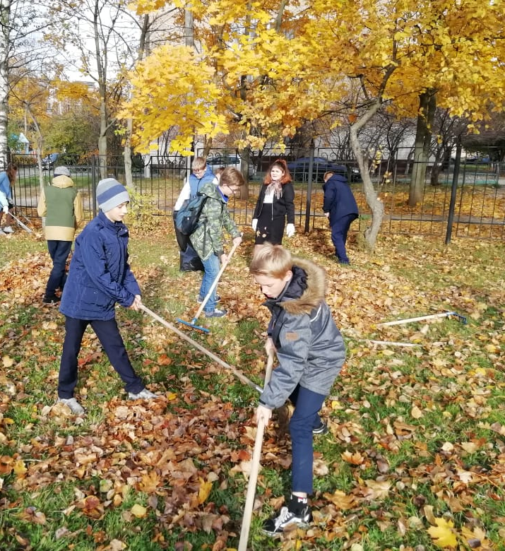
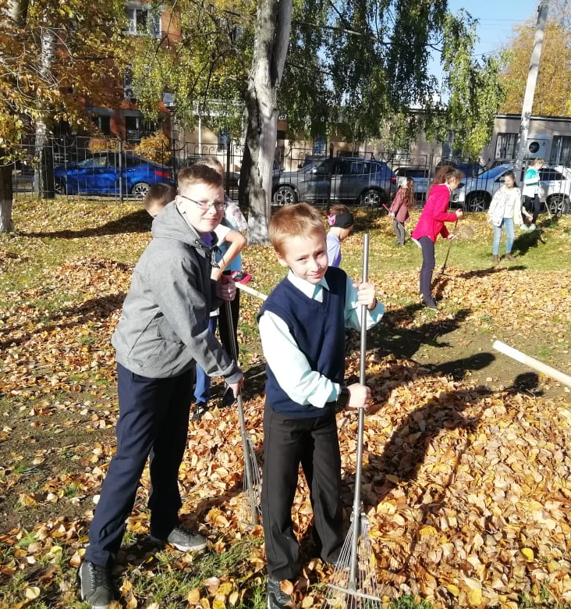
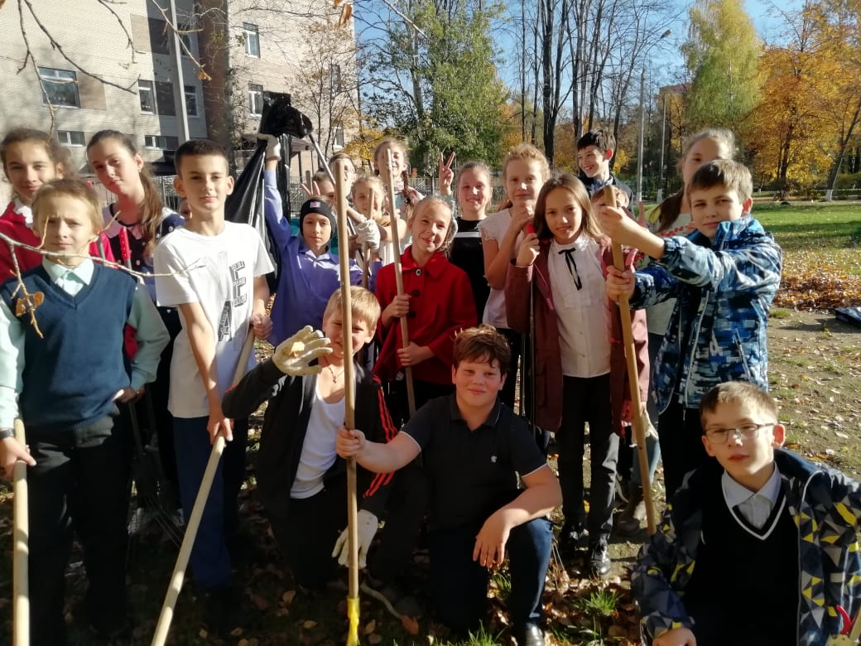
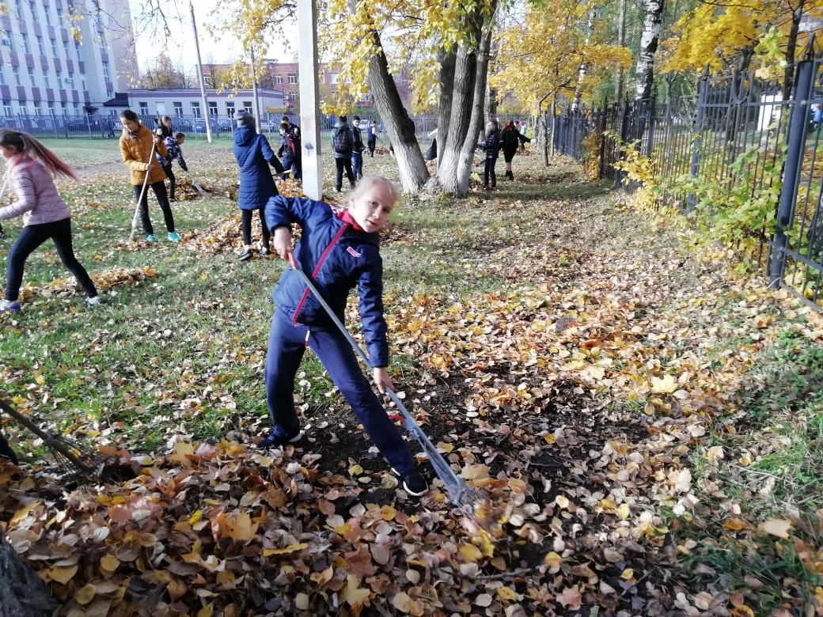
Логотип школы
МБОУ Одинцовская СОШ №12
ДОСТИЖЕНИЯ ОУ
Субботник

Slide 8
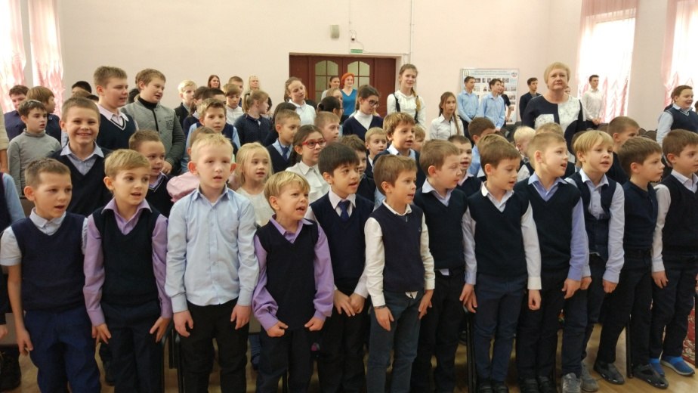
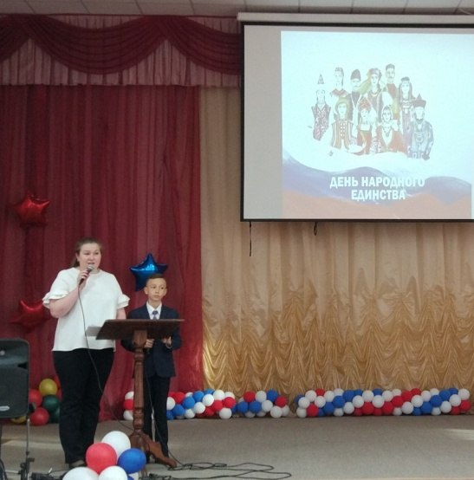
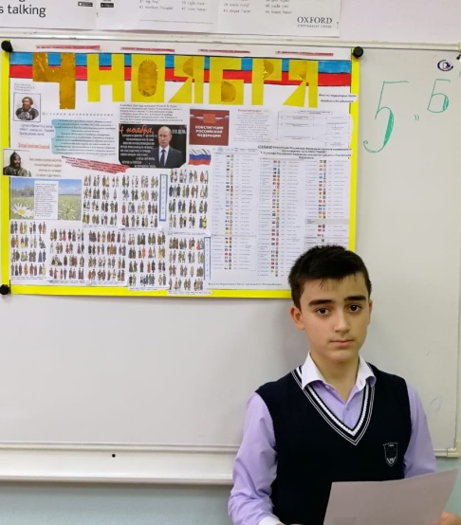
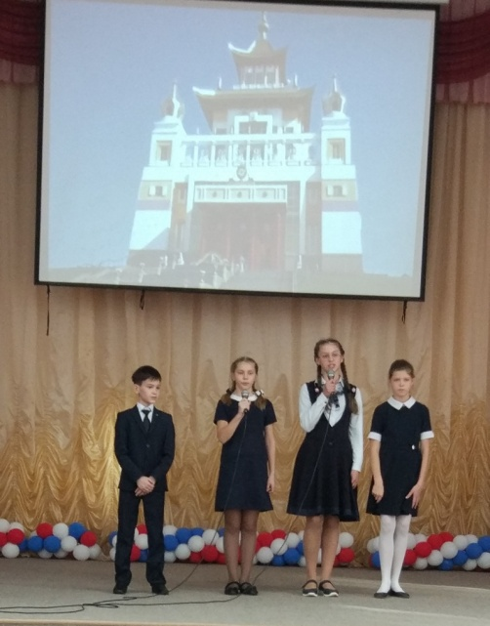
Логотип школы
МБОУ Одинцовская СОШ №12
ДОСТИЖЕНИЯ ОУ
День
Народного единства

Slide 9
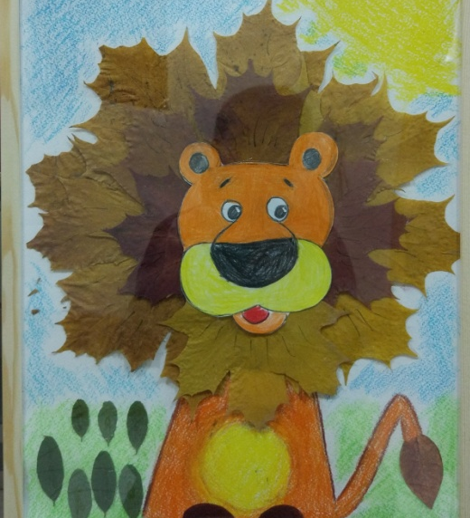
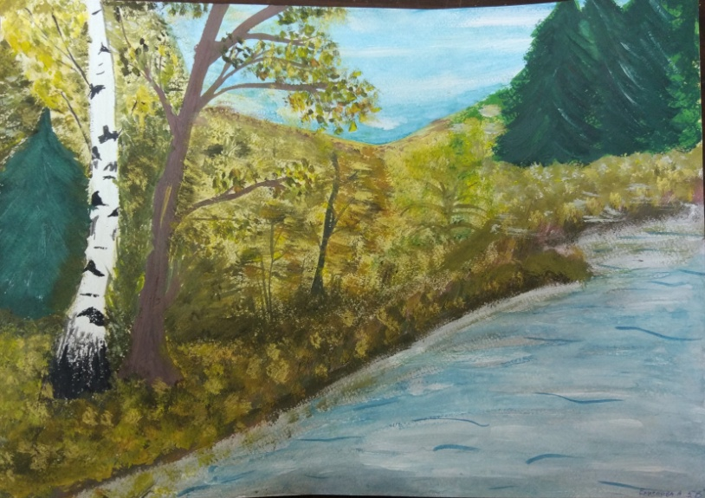
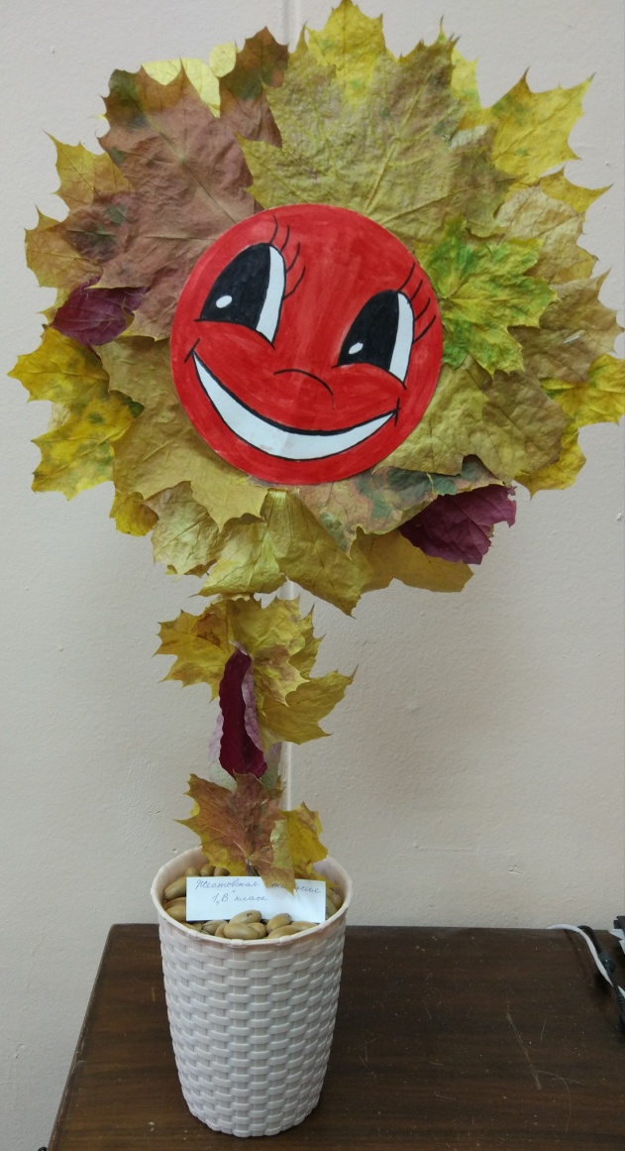
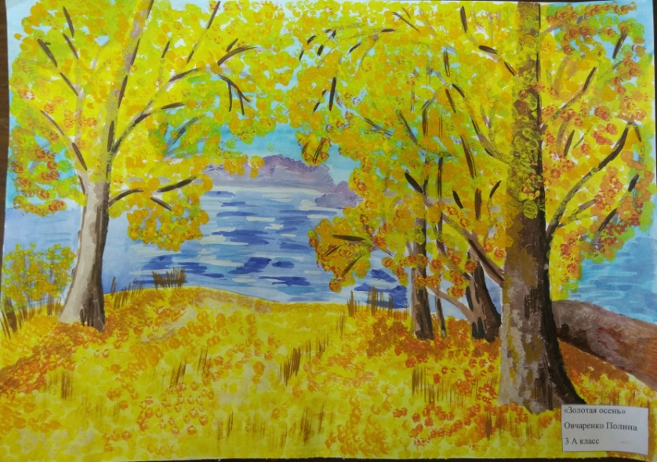
Логотип школы
МБОУ Одинцовская СОШ №12
«Осенний
марафон»

Slide 10
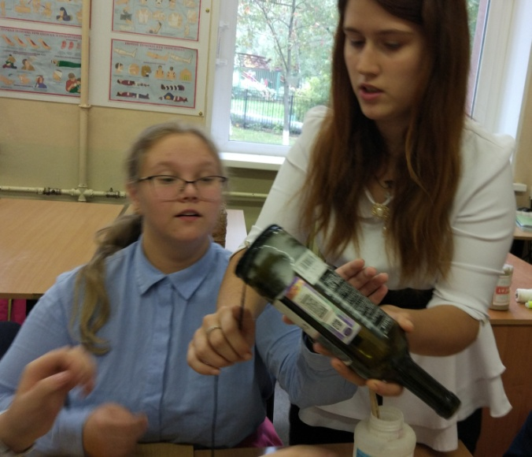
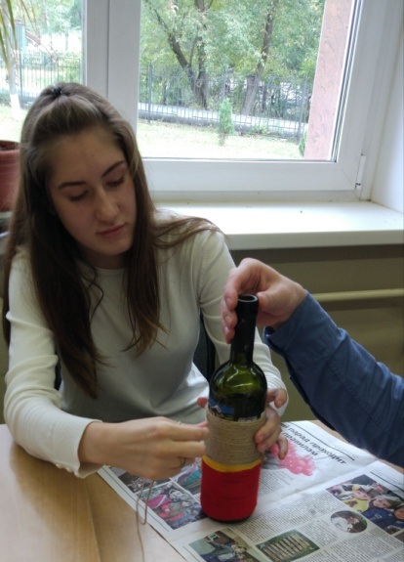
Логотип школы
МБОУ Одинцовская СОШ №12
Мастер-класс
«Вторая жизнь вещей»

Slide 11
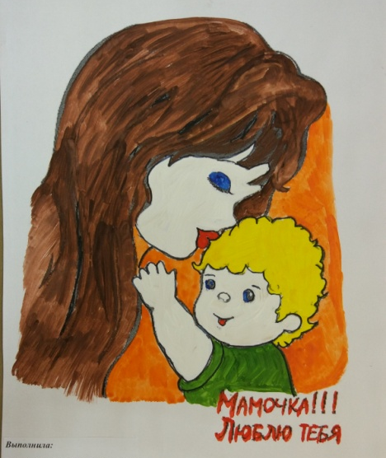
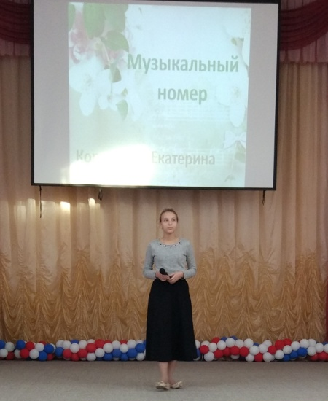
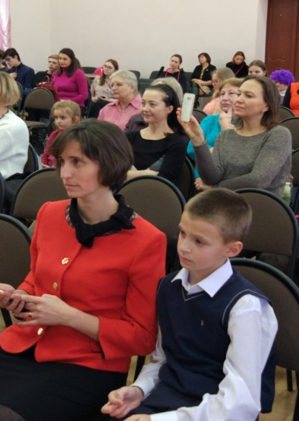
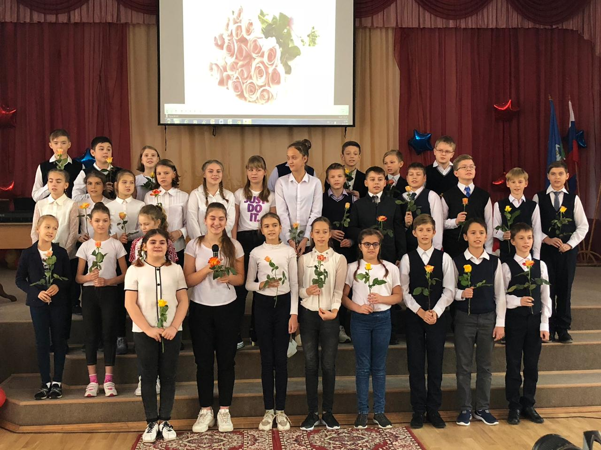
Логотип школы
МБОУ Одинцовская СОШ №12
День Матери

Slide 12
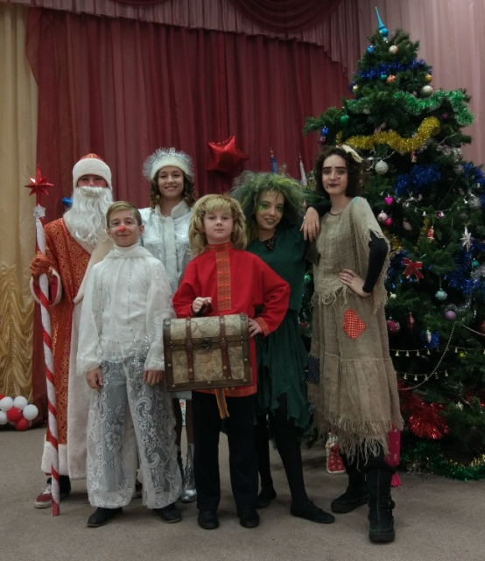
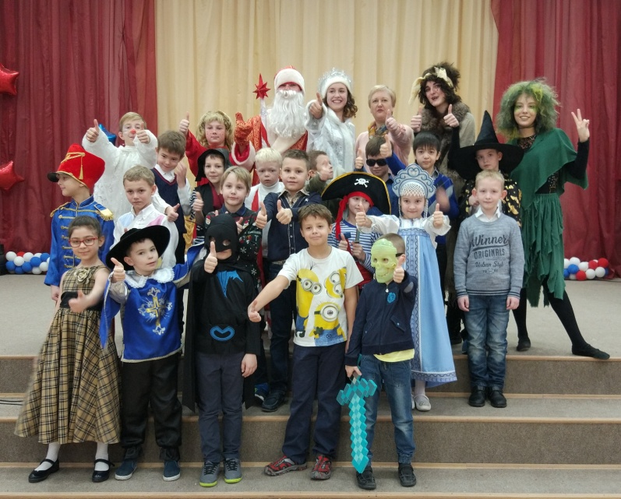
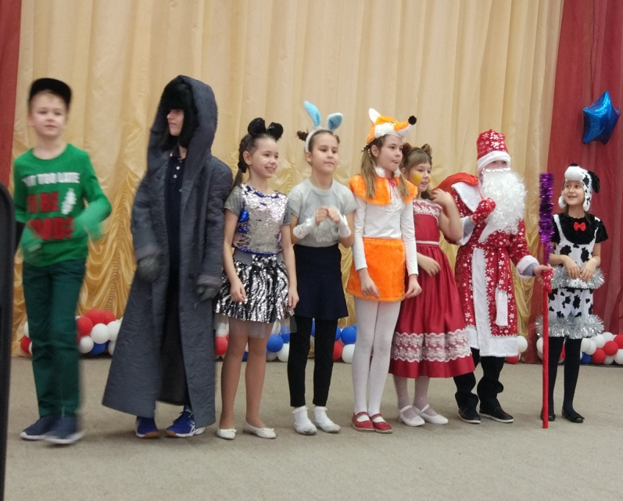
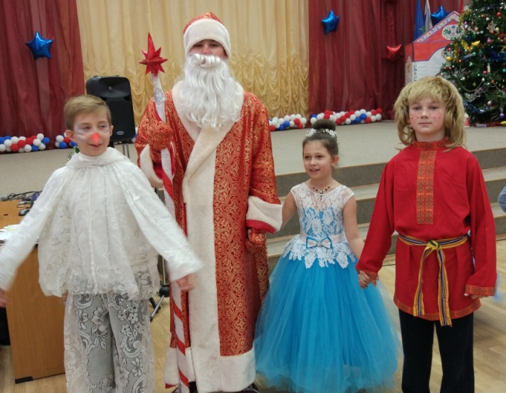
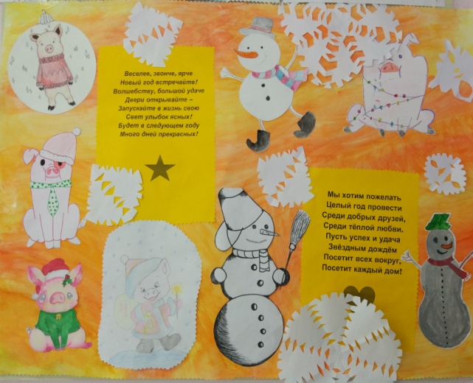
Логотип школы
МБОУ Одинцовская СОШ №12
Новогодний марафон

Slide 13
Логотип школы
МБОУ Одинцовская СОШ №12
Рождественская благотворительная ярмарка

Slide 14
Логотип школы
МБОУ Одинцовская СОШ №12
8 Марта

Slide 15
Логотип школы
МБОУ Одинцовская СОШ №12
«Новороссийск – город герой»

Slide 16
Логотип школы
МБОУ Одинцовская СОШ №12
ЭКО - марафон
«Сдай макулатуру – спаси дерево»

Slide 17
Логотип школы
МБОУ Одинцовская СОШ №12
Последний звонок
2019

